Slide 1


聖公會蔡功譜中學
高中選科‏策略
升學及就業輔導組

Slide 2
本校高中科目組合

核心科目
中國語文

英國語文

數學

公民及社會發展
選修科目
(選2/3 科)
中國歷史, 歷史, 地理, 旅遊與款待, 倫理與宗教,經濟, 物理, 化學, 生物, 資訊及通訊科技(ICT), 視覺藝術, 體育, 數學延伸部份(單元2)

Slide 3

哪些選修科目才適合我?

Slide 4

你曾有以下的想法嗎?

Slide 5

(A)
當然是選理科,其出路相比文科或商科好得多◦

Slide 6

    (B)
    讀理科不用背誦;讀文科只要肯死記硬背就可以了◦

Slide 7

(C)
最重要的是選容易讀容易合格的科目◦

Slide 8
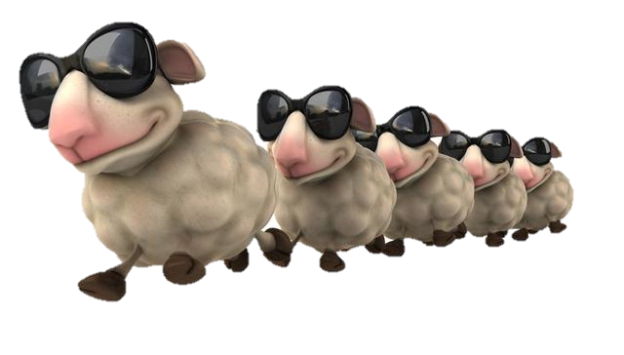
作決定前先糾正以上一些錯誤的想法◦

Slide 9

選科考慮的因素

Slide 10

1. 個人興趣
學習效能
學習動機
興趣

Slide 11

如何了解自己的興趣?
最喜歡甚麼課堂?
最討厭做哪科功課?
餘暇最喜歡做甚麼?
喜愛閱讀哪類型的書籍?

Slide 12


2. 能力與潛質

Slide 13

參考初中成績
了解高中學科學習模式及
能力要求

Slide 14
3. 升學出路
本地升學
學士學位
副學位(包括副學士學位、高級文憑)
文憑
證書
海外、內地、臺灣升學
升學
職業訓練
就業
重讀/自修
香港中學文憑
高中教育

Slide 15
本地大學教資會資助學士課程之收生
要求
院校 |  | 「4C」為4科核心科目； 「2X」為選修科目
1. | 香港大學 | 332A + 33 332A + 33 332A + 33 332A + 33 332A + 33 332A + 33
2. | 香港中文大學
3. | 香港科技大學
4. | 香港城市大學
5. | 香港理工大學
6. | 香港浸會大學
7 | 嶺南大學 | 332A + 22 332A + 22
8 | 香港教育大學
4C+2X
{選科參考資料(一) B 本地大學一般入學要求(教資會資助學士課程)}

Slide 16
個別課程之收生要求 (2025年9月入學)
院校 | 課程 | 選修科目要求
科大 | (JS5813) 理學士(數學與經濟學) | 必須:經濟/生物/化學/物理/ 數學(單元1或2)
浸大 | (JS2410) 中醫學學士及生物醫學理學士(榮譽) | 必須:生物/化學
教大 | (JS8714) 人工智能與教育科技榮譽理學士 | 必須:生物/化學/物理/資訊及 通訊科技/數學(單元1或2)
中大 | (JS4044) 藝術 | 優先:視覺藝術
{選科參考資料(一) C 本地大學收生選科要求概覽(教資會資助學士課程)}

Slide 17


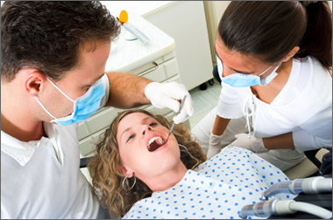
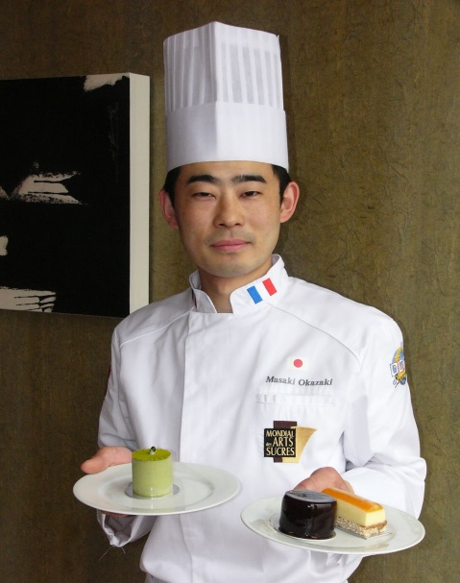


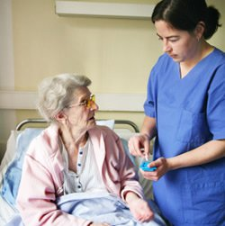
4. 職業取向

Slide 18
科目名稱 | 進修學系 | 相關職業
地理 | 地理學 環境科學 | 老師 環境保護署職員 地政署職員 天文台職員 統計署職員 城市規劃職員
生物 | 生物學 護理學 生物化學 物理治療 營養學 職業治療 矯形學 環境學 醫學 | 營養師 物理治療師 醫生 牙醫 護士
視覺藝術 | 設計 藝術 創意媒體 | 廣告設計 藝術家 服裝設計 藝術館職員 室內設計 攝影師 舞台設計 傳媒從業員

Slide 19







能力及潛質
個人興趣
升學出路
職業取向

Slide 20
天生我才必有用
無論選讀哪些科目,只要適合自己的興趣、能力,讀得好,自然就有好前途◦

Slide 21
~謝謝~

